Slide 1
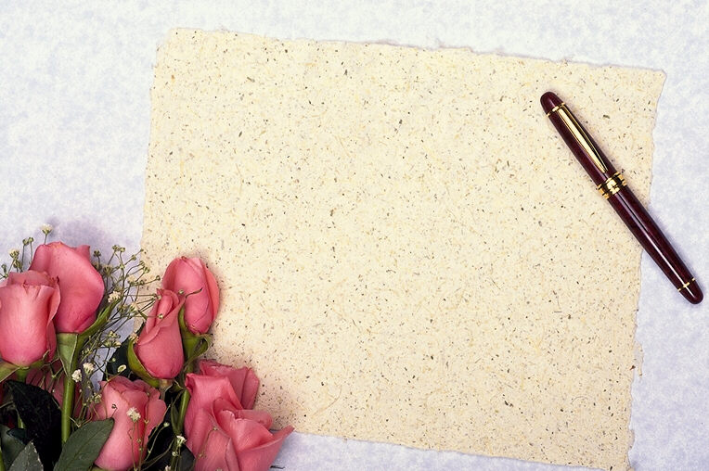
CHÀO MỪNG CÁC CON
ĐẾN VỚI TIẾT HỌC
Môn: Mĩ thuật

Slide 2
CHỦ ĐỀ 12: THỬ NGHIỆM VÀ SÁNG TẠO VỚI CÁC CHẤT LIỆU
Mục tiêu:
Biết được sự đa dạng của các chất liệu trong tạo hình và cảm nhận được vẻ đẹp của sản phẩm được tạo ra từ nhiều chất liệu khác nhau.
Hiểu được cách tạo hình từ nhiều chất liệu và tạo được sản phẩm theo ý thích.
Giới thiệu, nhận xét và nêu được cảm nhận của mình về sản phẩm.

Slide 3

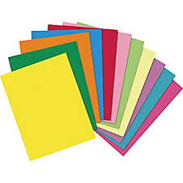
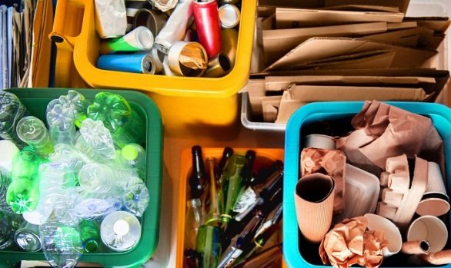
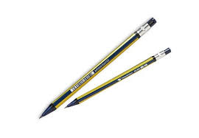
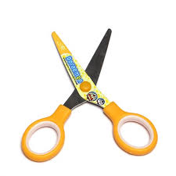
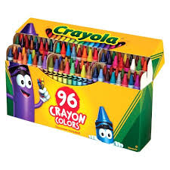

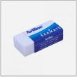

Slide 4
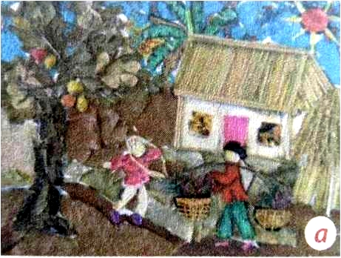
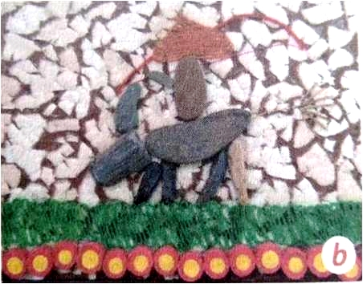
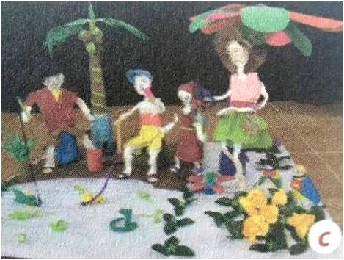
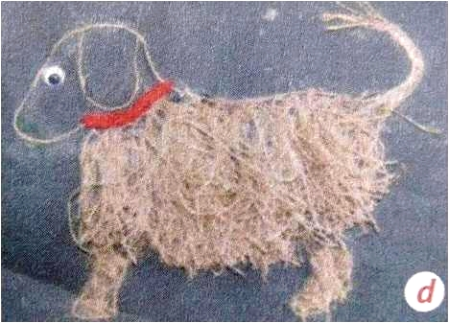
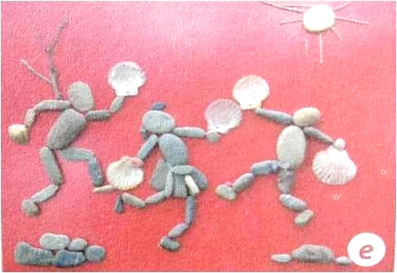
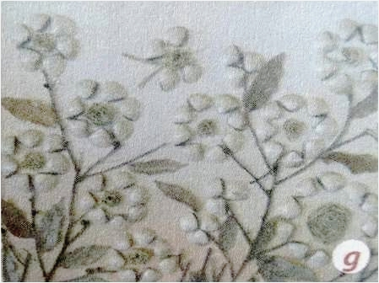
Các sản phẩm được thể hiện bằng các chất liệu gì?
Các sản phẩm được thể hiện bằng hình thức nào?
Độ đậm, nhạt của màu sắc được thể hiện trên các sản phẩm
như thế nào?

Slide 11
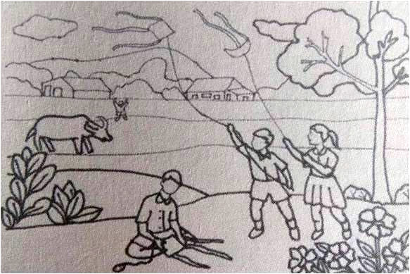
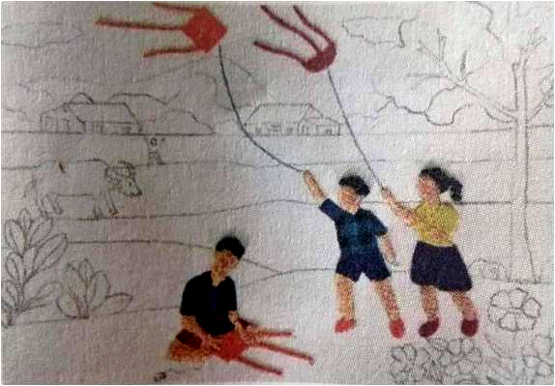
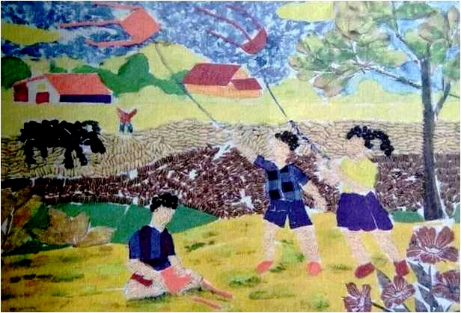
CÁCH THỰC HIỆN TẠO HÌNH SẢN PHẨM
(Hình 12.2)

Slide 12
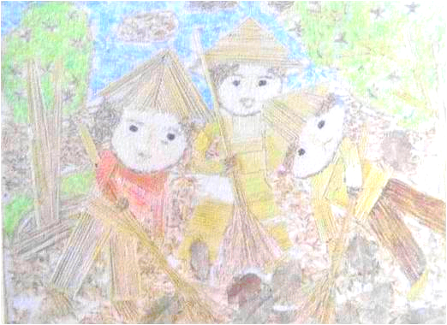
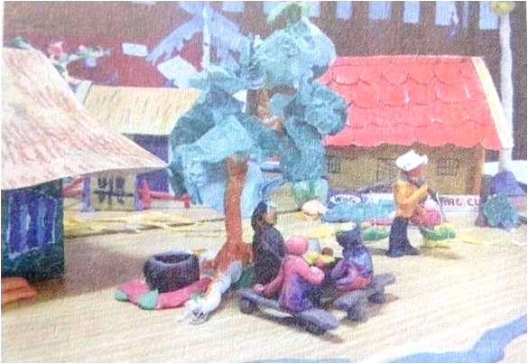
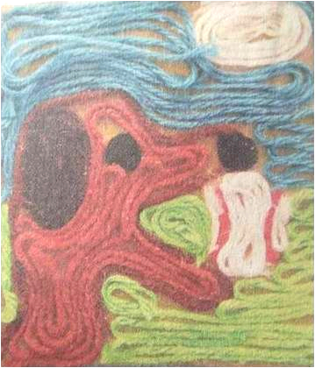
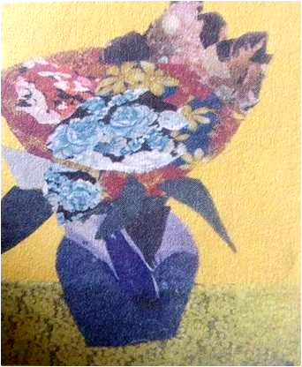
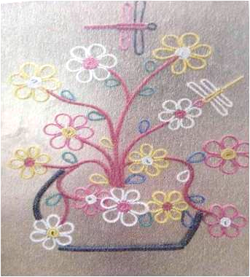
QUAN SÁT H 12.3

Slide 13
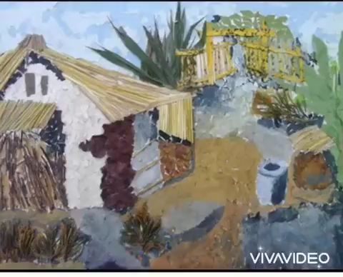

Slide 14

Thực hành
Tạo một sản phẩm với nội dung tự chọn bằng các vật liệu tìm được.

Slide 15

XIN CHÀO VÀ HẸN GẶP LẠI CÁC CON TRONG CÁC TIẾT HỌC SAU.

